Slide 1


《 C语言程序设计》
丁盟
C语言课程组
0

Slide 2

上一讲知识复习
掌握数组声明的方法。
掌握一维数组、二维数组在内存中的存储。
掌握通过下标方式访问数组中各元素的方法。
1

Slide 3
本讲教学目标
掌握指针变量的声明方法。
理解指针变量的两个关键点：
➢存放地址
➢“捆绑”一块内存空间(它是有类型的)
掌握多重指针的声明及初始化。
掌握通过指针访问所指内存空间中数据对象的方法。
理解const指针。
了解空指针及通用指针的作用。
了解指针变量的运算。
2

Slide 4



本章授课内容
指针变量的声明及使用
指针变量的运算
多重指针的声明及使用
指针与数组
指针与字符串
几种特殊的指针变量
3

Slide 5
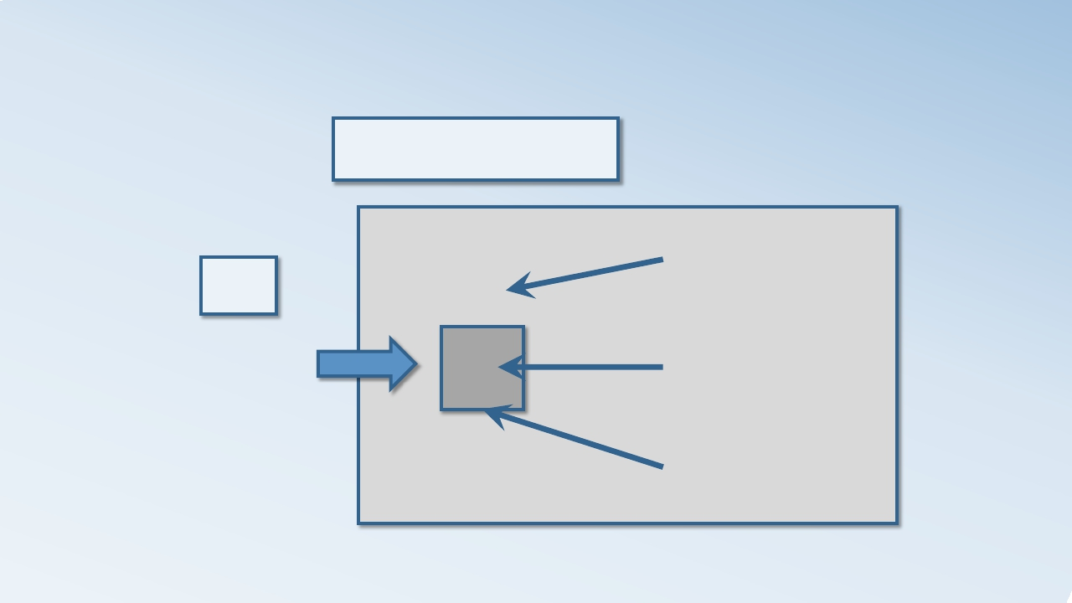
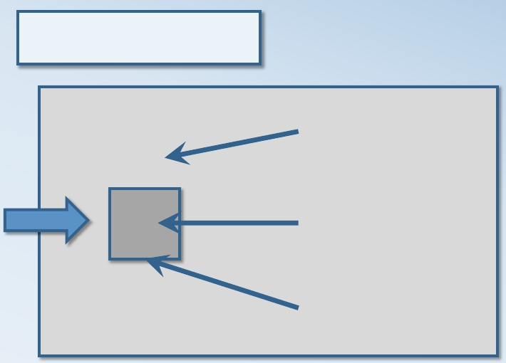

指针变量的声明及使用
int a = 3;
变量名
变量值
存储单元
&a
内存地址
0X8F5B
a
3
4

Slide 6
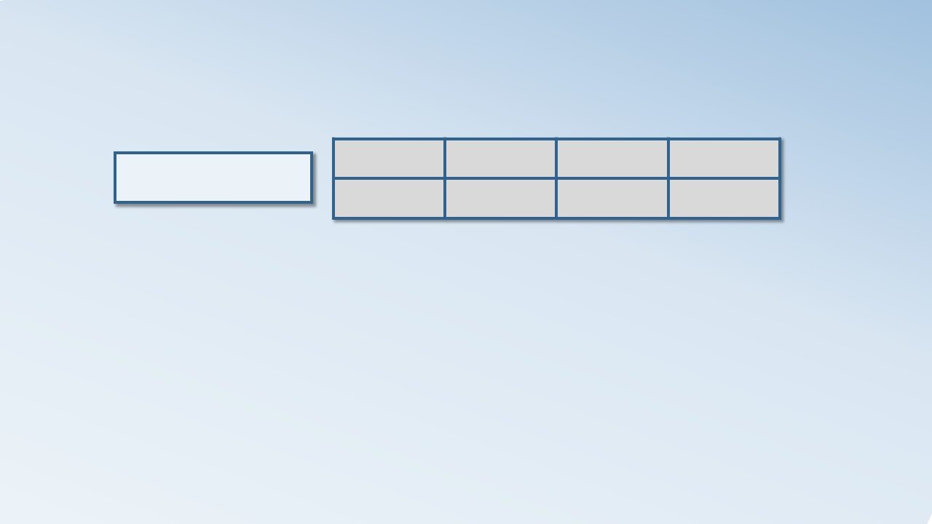

指针变量的声明及使用
&a
int a = 3;
8F5B | 8F5C | 8F5D | 8F5E
0 | 0 | 0 | 3
什么是指针？
地址就是指针！
什么决定了数据的长度？ 类型！
指针是否有类型？
&a是指针吗？
有！
是！
5

Slide 7
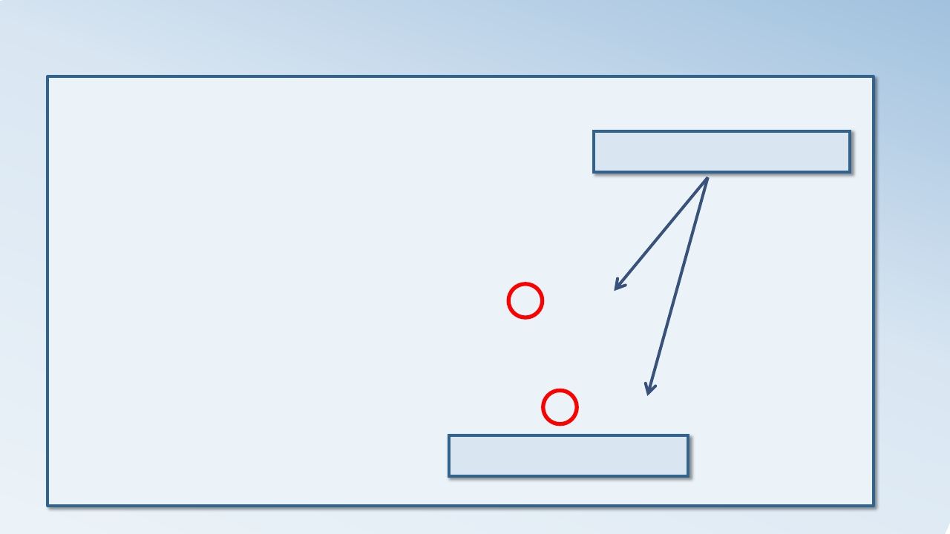
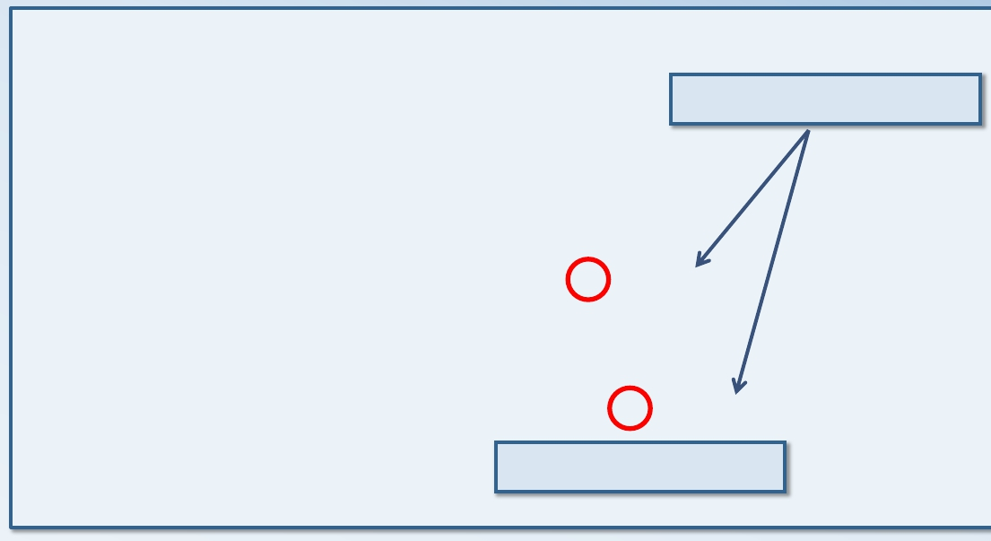
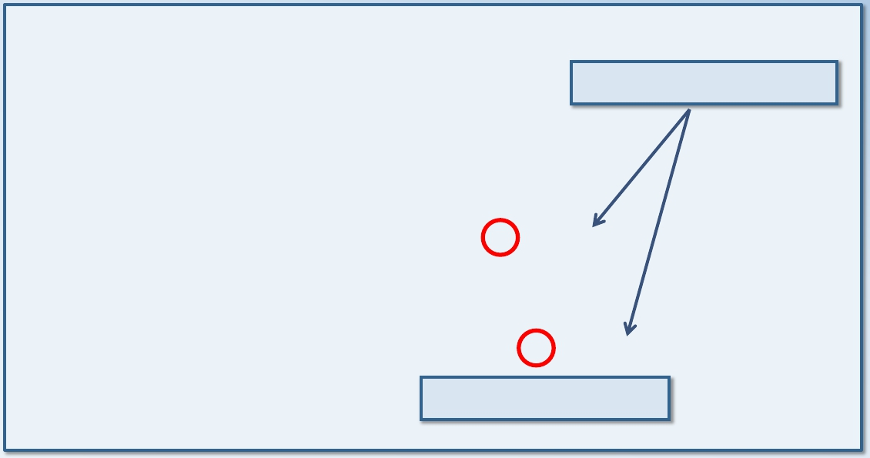
指针变量的声明及使用
#include <stdio.h>
int main(void)
{
int a = 3;
&a,&b是指针吗？
double b = 3.14;
printf("int a 内存中存储的数据为：%d\n", a);
printf("int a 内存中占用的字节数为：%d\n", sizeof(a));
printf("int a 内存中存储的首地址为：%p\n", &a);
printf("double b 内存中存储的数据为：%lf\n", b);
printf("double b 内存中占用的字节数为：%d\n", sizeof(b));
printf("double b 内存中存储的首地址为：%p\n", &b);
打印地址使用%p
return 0;
}
6

Slide 8
指针变量的声明及使用
注：C语言中所有的变量都是要占据内存的，并且其占据
内存大小是由变量类型所决定的。
注：所有的指针变量都占据相同大小的内存，在32位电脑
上，指针变量占4个字节。
7

Slide 9


指针变量的声明及使用
指针变量的声明语法：
在变量前加 * 即可
int * p = &x;
指针变量是用来存地址的
类型说明符决定了指针存储的地址的类型
关于指针的两种基本操作：
&变量：取出变量本身所在的内存首地址
*地址：*(变量地址)
⬄ 变量
修改存储的变量地址中的数据值（出现在等号左边）
取出存储的变量地址中的数据值
8

Slide 10
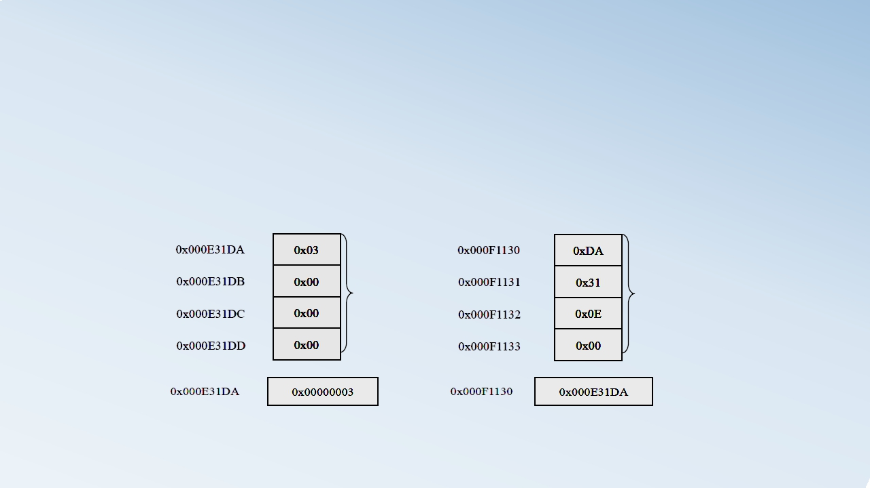
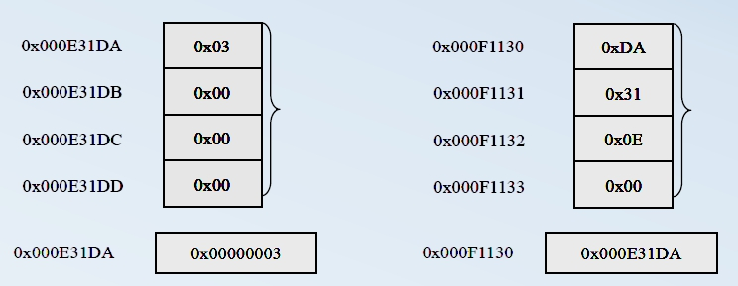
指针变量的声明及使用
例 设有int x=3; 请声明一个名为p的指针变量，p
的值为数据对象3的存放地址
int * p=&x; 或 int * p; p=&x;
变量x
变量p
9

Slide 11
指针变量的声明及使用
例 设有double x=3.5;请声明一个名为p的指针变量，
p值为数据对象3.5的存放地址。请画出p、x的存储
关系示意图。
例 设有int x = 3; int * p = &x;，则表达式*p 的结
果为3，请对此进行分析。
10

Slide 12

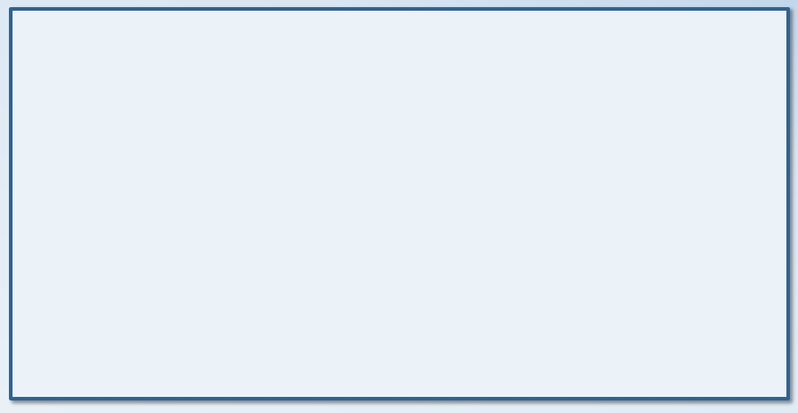
指针变量的声明及使用
例 设int x = 3; int * p = &x;，请分析下述表达式
的值：x、&x、p、&p、*p。
#include <stdio.h>
int main(void)
{
int x = 3;
int * p = &x;
printf("表达式x 的值为:
printf("表达式&x 的值为:
printf("表达式p 的值为:
printf("表达式&p 的值为:
printf("表达式*p 的值为:
%d\n",
%p\n",
%p\n",
%p\n",
%d\n",
x);
&x);
p);
&p);
*p);
return 0;
}
11

Slide 13
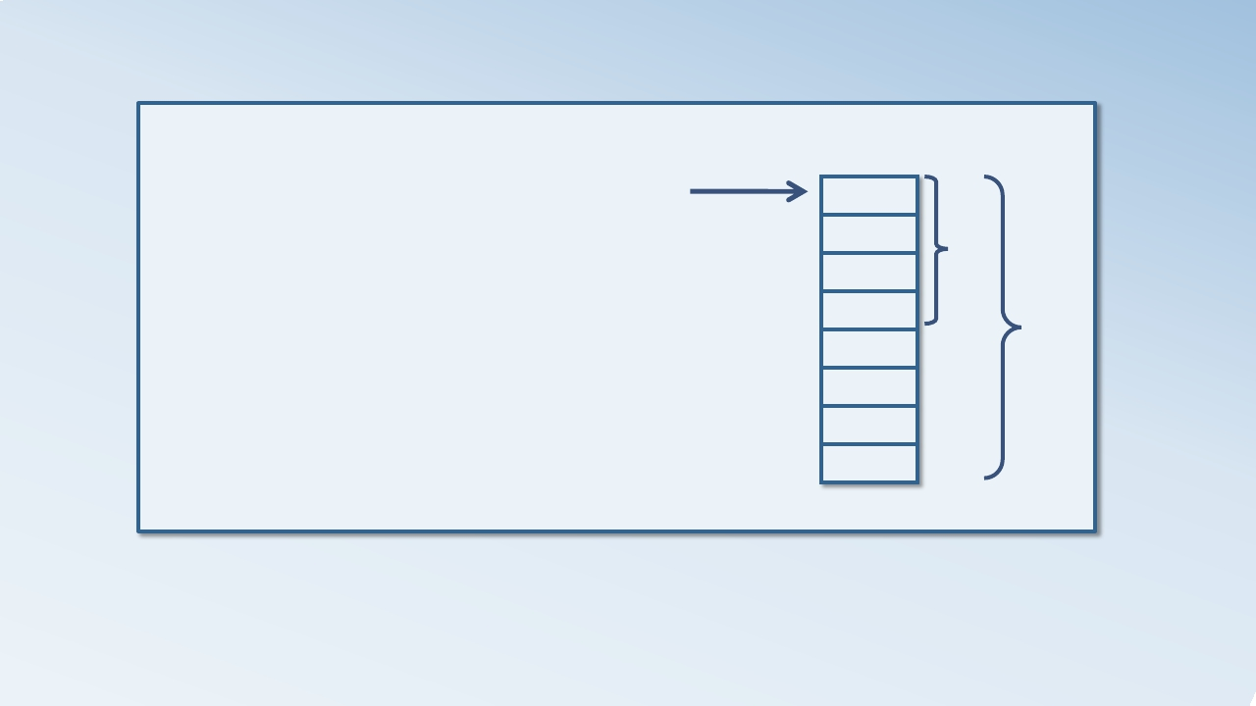
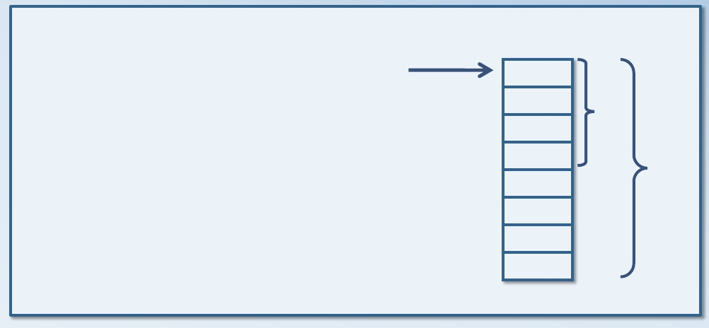
指针变量的声明及使用
#include <stdio.h>
int main(void)
{
q
0x98
int x = 0x89898;
double * q = (double*)&x;
printf("%lf\n", *q);
printf("%d\n", *q);
return 0;
0x98
0x08
0x00
...
...
...
...
x
*q
}
注意：当指针类型与赋值变量的类型不同时会发生
内存溢出或者内存截断的问题.
12

Slide 14
指针变量的声明及使用
指针定义小结：
指针变量也是变量，&
+ 变量名 表示该变量的地址
如果指针变量p的值为变量a的地址，则称p指向a
指针变量p也是有类型的
（它的类型含义：该变量只能存放它所对应的类型去掉一个*后的那
个类型的变量或常量的地址，例如：int * p，则p只能存放int的变量
或常量的地址。）
p是指针变量，&p
为p的地址，*p 表示p指向单元的值
13

Slide 15


本章授课内容
指针变量的声明及使用
指针变量的运算
多重指针的声明及使用
指针与数组
指针与字符串
几种特殊的指针变量
14

Slide 16
指针变量的运算
指针的运算关系：
表示该指针（操作数）所指向的内存空间（*）
取该“变量”（操作数）地址（&）
指针的赋值（=）
指针的加减运算（+、-）
指针的关系运算（<、>、==）
15

Slide 17
指针变量的运算
指针的赋值分为两种情况：
将变量地址赋给指针----指向变量
将指针赋给指针----与被赋值的指针指向同一个变量
例 设有int x=3; int * p = 0; int * q = 0; 请观察下
面的语句
p = &x;
q = p;
*q = 5; // 通过指针来修改它所指向的内存区域中的内容
16

Slide 18
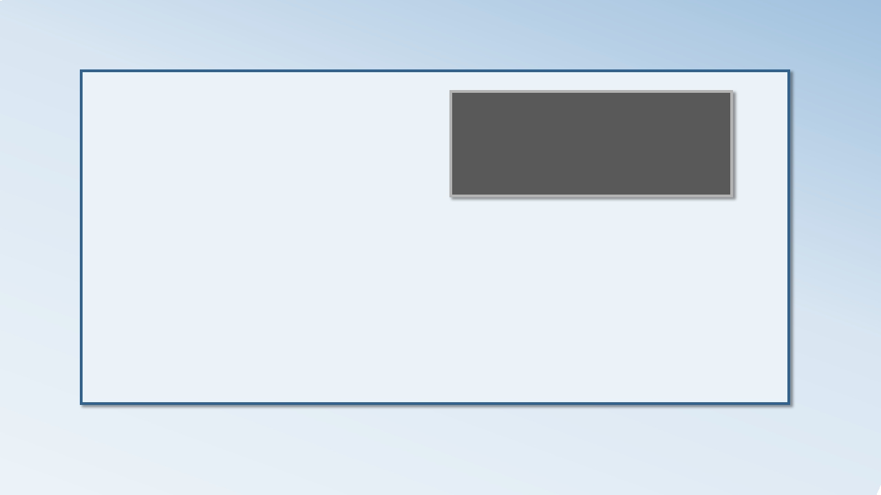

指针变量的运算
#include <stdio.h>
int main(void)
{
int x = 3;
int *p = &x;
printf("p = %p, *p =
p++; printf("p = %p,
p--; printf("p = %p,
p--; printf("p = %p,
p = 0093F848, *p = 3
p = 0093F84C, *p = -858993460
p = 0093F848, *p = 3
p = 0093F844, *p = -858993460
%d\n", p, *p);
*p = %d\n", p, *p);
*p = %d\n", p, *p);
*p = %d\n", p, *p);
return 0;
}
指针的加减运算中是以指针的类型的长度为单位的。
17

Slide 19
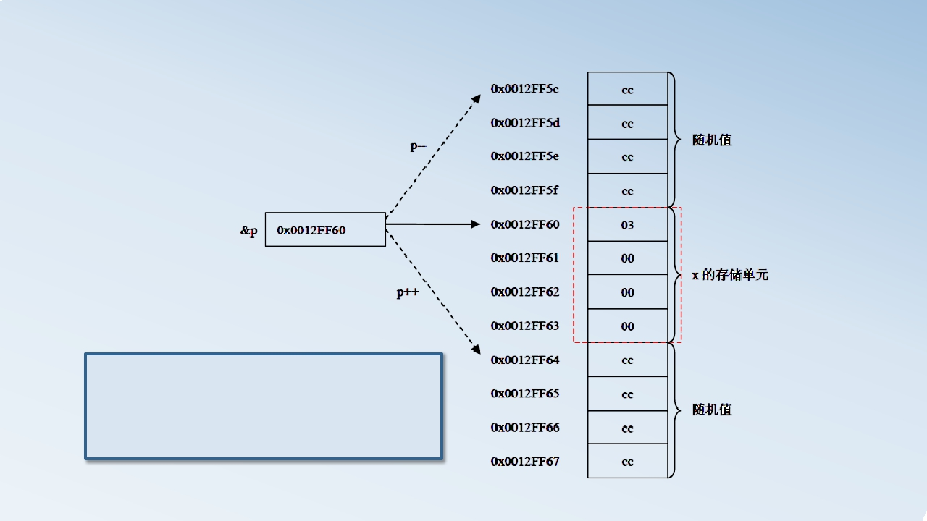
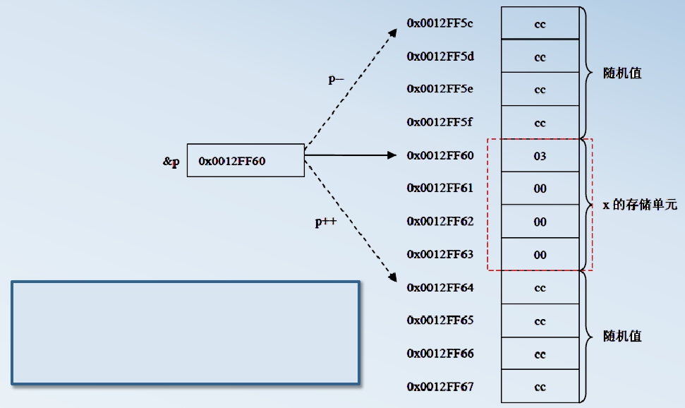
指针变量的运算
指针并不是都可以进行加减
和比较运算的，只有指向数
组的指针加减运算才有意义
18

Slide 20
指针变量的运算
设有int x = 3, y = 4; int * p = &x, * q = &y; 请依
次观察下面的语句。
if(p!=q)
{
printf("p,q指向了两块不同的内存区域\n");
}
p=q;
if(p==q)
{
printf("p,q指向了两块相同的内存区域\n");
}
19

Slide 21
指针变量的运算
例 设有int x = 3, y = 4, z; int * p = &x, * q=&y;
请依次观察下面的语句。
y = *p + 5;
y = *p * 6;
z = *p + *q;
指针：
1.指针也是变量，也可以构成表达式。
2.指针可以将不同内存区域的数据联系起来。
3.灵活掌握指针的用法是一个程序员必备的。
20

Slide 22


本章授课内容
指针变量的声明及使用
指针变量的运算
多重指针的声明及使用
指针与数组
指针与字符串
几种特殊的指针变量
21

Slide 23
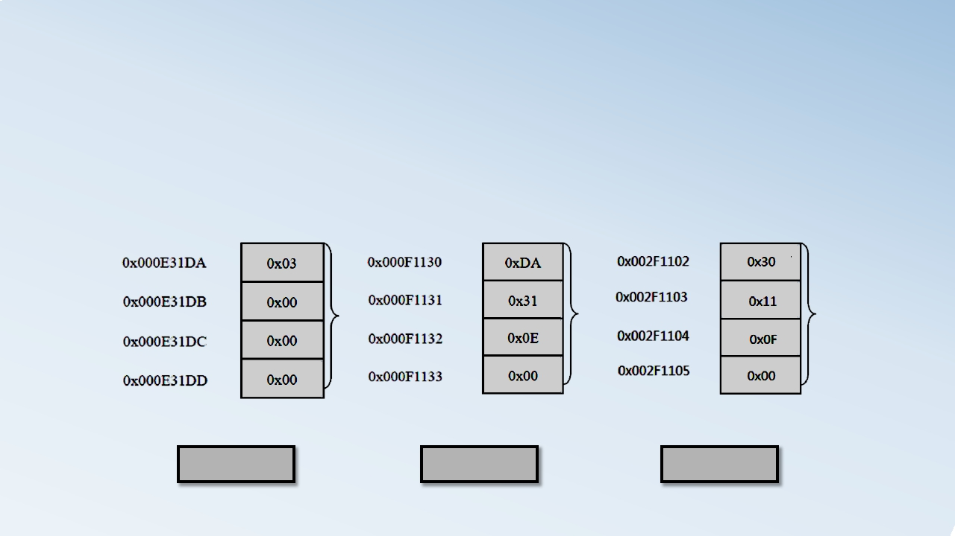
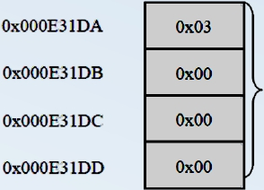
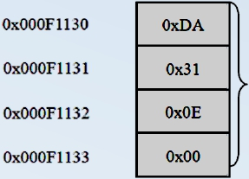
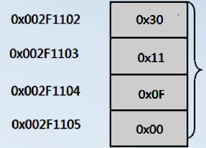



多重指针的声明及使用
若指针的存储内容为另一个指针的地址。则成称这个指针
为多重指针。
int x = 3;
变量x
0x000E31DA
0x00000003
int * p = &x;
变量p
0x000F1130
0x000E31DA
int ** q = &p;
变量q
0x002F1102
0x000F1130
22

Slide 24
多重指针的声明及使用
多重指针：
指向指针的指针
二重指针变量：
声明说明符 * 类型限定符列表 * 类型限定符列表
三重指针变量：
声明说明符 * 类型限定符列表 * 类型限定符列表 * 类型限定符列表
多重指针
23

Slide 25
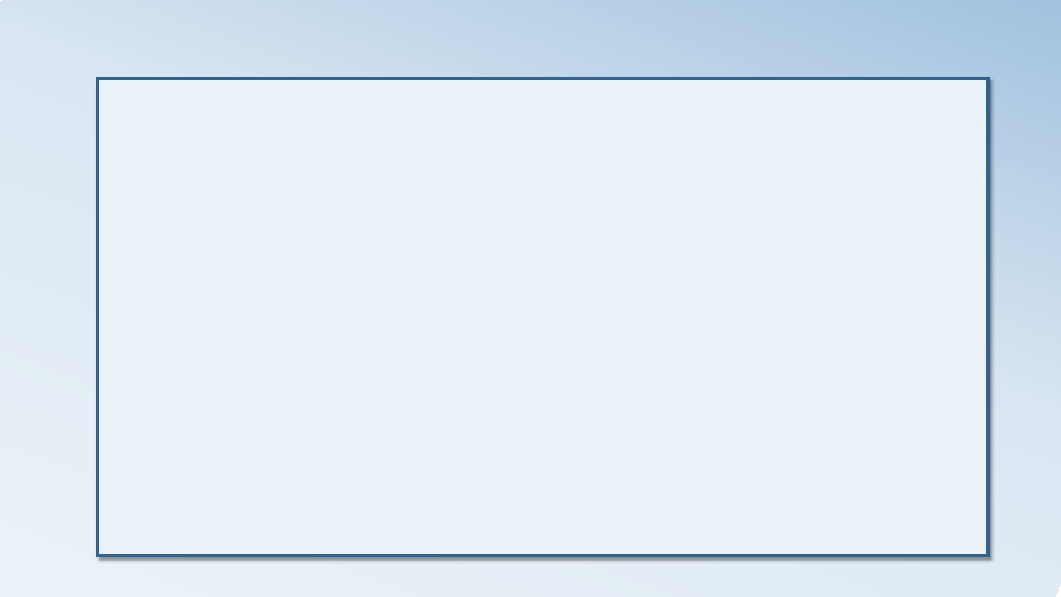
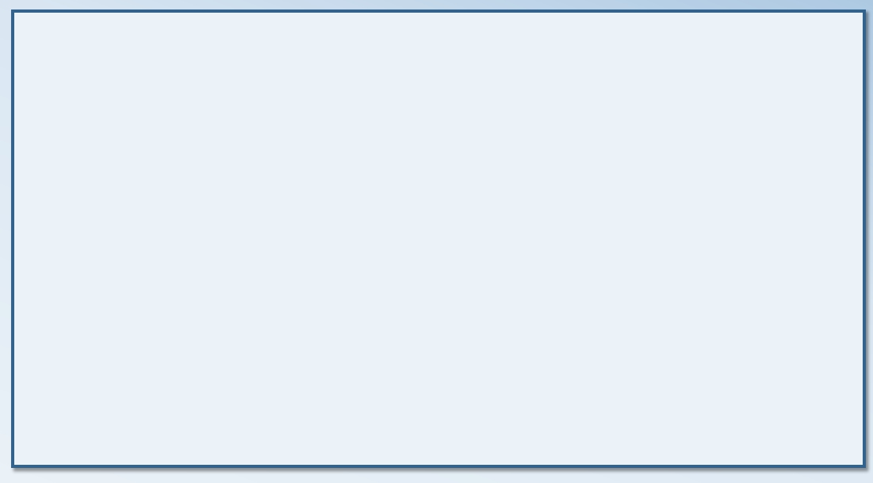
多重指针的声明及使用
#include <stdio.h>
int main(void)
{
int x = 3;
int * p = &x;
int ** q = &p;
printf("表达式 x
的值为: %d\n", x
);
printf("表达式 *p 的值为: %d\n", *p );
printf("表达式 **q的值为: %d\n", **q);
printf("表达式 &x 的值为: %p\n", &x );
printf("表达式 p
的值为: %p\n", p
);
printf("表达式 *q 的值为: %p\n", *q );
printf("表达式 &p 的值为: %p\n", &p );
printf("表达式 q
的值为: %p\n", q
);
printf("表达式 &q 的值为: %p\n", &q );
return 0;
}
24

Slide 26

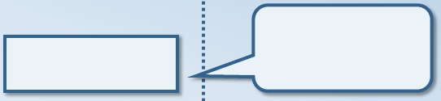
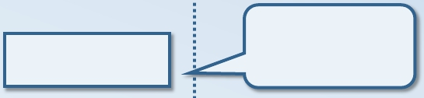
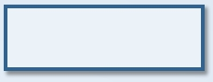
多重指针的声明及使用
int x = 3;
int * p = &x;
int ** q = &p;
变量名
变量地址
存储单元中的内容
q的值为p的
地址，即&p
p的值为x的
地址，即&x
q
p
x
0x0012FF48
0x0012FF54
0x0012FF60
0x0012FF54
0x0012FF60
3
25

Slide 27

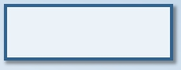
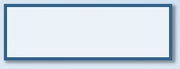
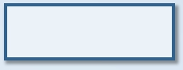
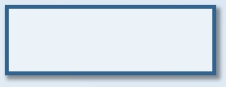
多重指针的声明及使用
❖ 例 根据下列语句画出存储示意图。
double f = 3.24;
变量名 变量地址
存储单元中的内容
double *p1 = &f;
double ** p2 = &p1;
double *** p3 = &p2;
f
p1
p2
p3
&f
&p1
&p2
&p3
3.24
&f
&p1
&p2
26

Slide 28
多重指针的声明及使用
❖ 注意：
1. 多重指针变量也是变量.
2. 多重指针变量赋值过程中一定要注意类型.
3. 多重指针中，变量的等价形式.
27

Slide 29


本章授课内容
指针变量的声明及使用
指针变量的运算
多重指针的声明及使用
指针与数组
指针与字符串
几种特殊的指针变量
28

Slide 30

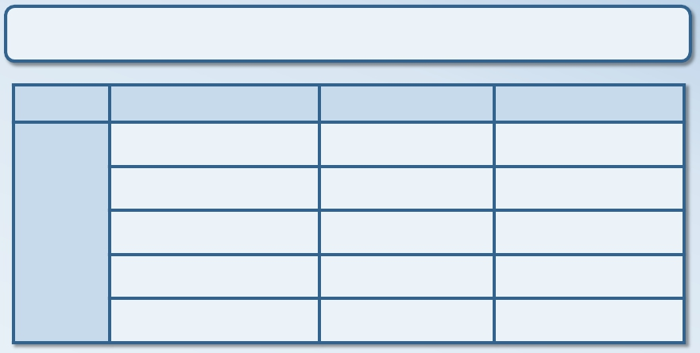
指针与数组
在数组声明符中，当仅出现一个中括号时，所声明的数组为一
维数组
int arr[5] = {11, 12, 13, 14, 15};
数组名 | 数组各元素地址表示 | 数组各元素表示 | 数组各元素内容
arr | &arr[0] | arr[0] | 11
 | &arr[1] | arr[1] | 12
 | &arr[2] | arr[2] | 13
 | &arr[3] | arr[3] | 14
 | &arr[4] | arr[4] | 15
29

Slide 31


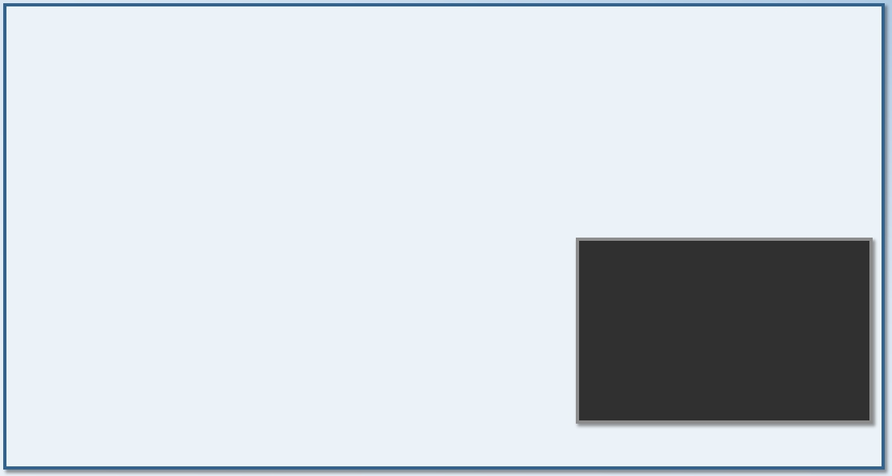
指针与数组
#include <stdio.h>
int main(void)
{
int a[5] = {11, 12, 13, 14, 15};
printf("&a[0]
= %p\n", &a[0]);
printf("&a[0]+1 = %p\n", &a[0] + 1);
printf("a = %p\n", a);
printf("a+1 = %p\n", a + 1);
printf("&a = %p\n", &a);
printf("&a+1 = %p\n", &a + 1);
return 0;
&a[0] = 00BEFDD4
&a[0]+1 = 00BEFDD8
a = 00BEFDD4
a+1 = 00BEFDD8
&a = 00BEFDD4
&a+1 = 00BEFDE8
}
30

Slide 32
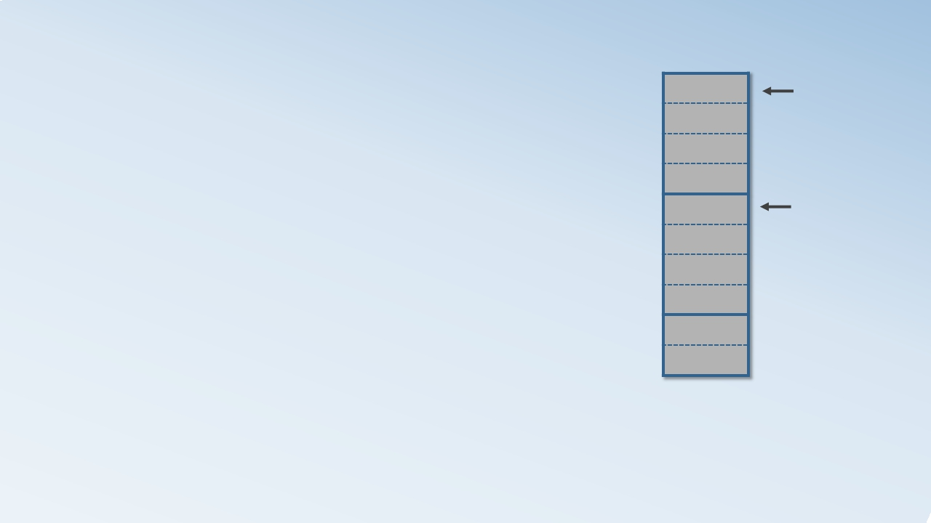

指针与数组
a[0]
a[1]
p
p+1
int *p, a[10];
p = a;
p++;
p值增加多少？
如果int改成double，p值增加多少呢？
指针的加减运算是以其所指类型的字节长
度为单位的
p+1 <==> p 移动 sizoef(所指类型）字节
31

Slide 33

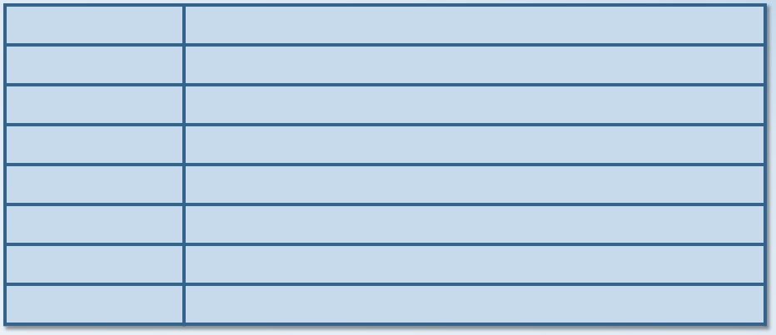
指针与数组
❖ 条件：p,q是指向同一数组。
◆ 可以进行指针和整数的加减运算
◆ 同类型指针之间的减法运算
运算方式 | 说明
p+n | p之后第n个元素的地址
p-n | p之前第n个元素的地址
p++ | p作为当前操作数，然后后移一个元素
++p | p后移一个元素，然后作为当前操作数
p-- | p作为当前操作数，然后前移一个元素
--p | p前移一个元素，然后作为当前操作数
p-q | 表示p和q两者之间的元素个数
32

Slide 34
指针与数组
❖ 条件：指向同一数组的两个指针才能进行关系运算
p<q、p<=q、p==q、p!=q、p>=q、p>q
◆ p<q:判断p所指元素是否在q所指元素之前
◆ 其他运算的含义与上述类似
◆ 若p，q不是指向同一数组的指针，则运算无意义
❖ 不能与非指针类型变量进行比较,但可与NULL(即0值)进行等或
不等的关系运算
◆ 判断p是否为空指针
◆ P == NULL
◆ p != NULL
33

Slide 35
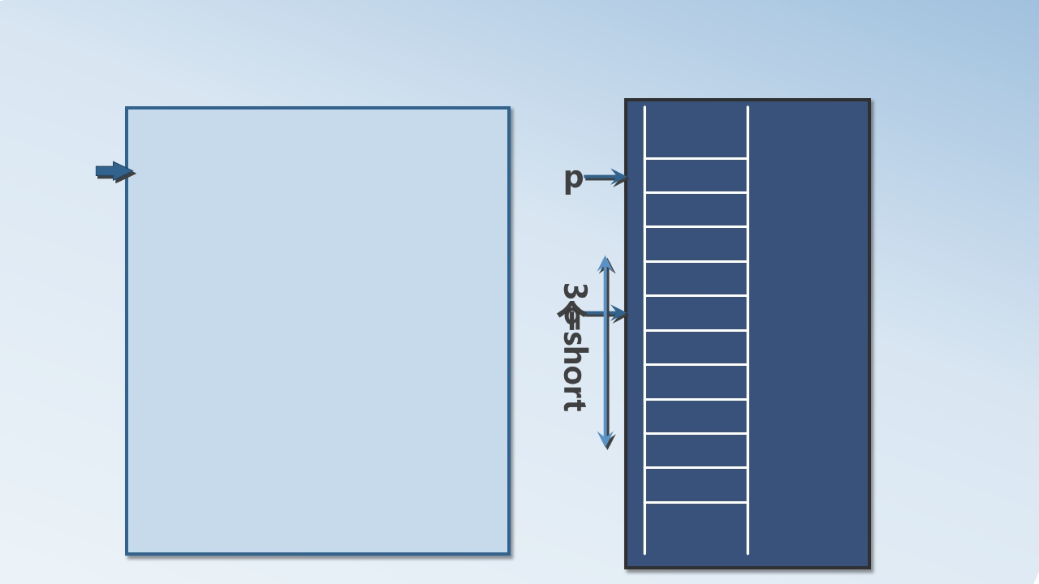
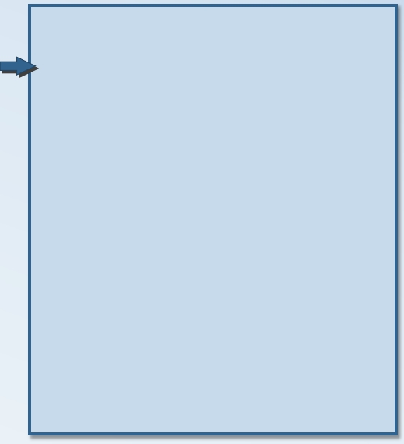
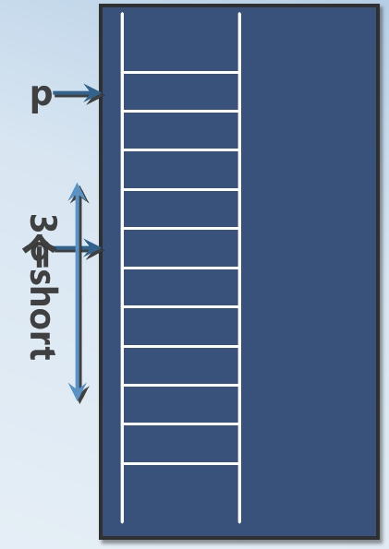
指针与数组
...
...
}
低地址
a[0]
a[1]
a[2]
a[3]
a[4]
高地址
short a[5] = {1,2,3,4,5};
short *p, *q;
p = &a[0];
q = p+2;
p += 3;
printf("%d", *p++);
scanf("%d", *(--q));
if (p>q)
printf("%d", p-q);
else
printf("%d", q-p);
p
q
}
3
}
个
short
}
}
34

Slide 36
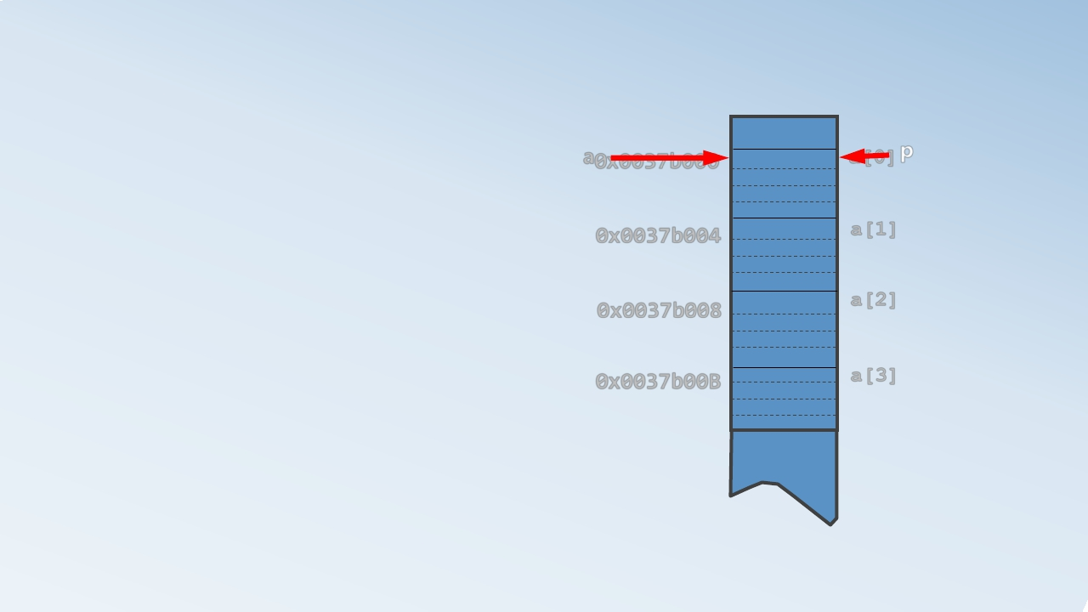
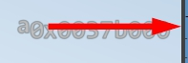
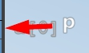
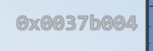
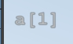
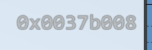
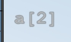
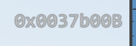
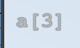
指针与数组
int *p, a[4] = {1,2,3,4};
p = a;
数组名就是一个常量指针
当一个指针p指向数组首元
素，p也可以做数组名用
数组元素的几种等价形式
a[i]
….
a0x0037b000
0x0037b004
0x0037b008
0x0037b00B
a[0]p
a[1]
a[2]
a[3]
1
2
3
4
*(a+i)
p[i]
*(p+i)
35
…...

Slide 37

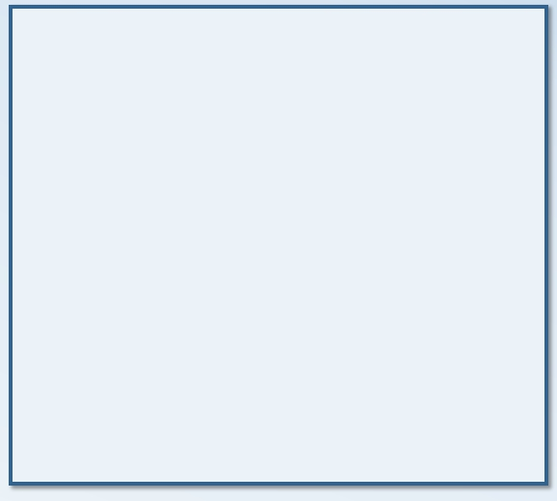
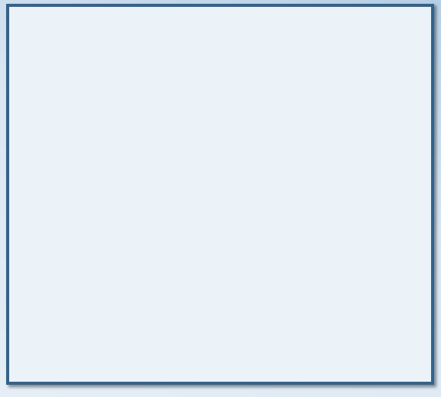
指针与数组
•
方法1:下标法
•
方法2:指针法
#include <stdio.h>
int main(void)
{
int a[4] = {1,2,3,4};
int * pa = a, i;
for(i=0;i<4;i++)
{
printf("a[%d]:%d\n",i,a[i]);
}
for(pa = a,i = 0; i < 4;i++)
{
printf("pa[%d]:%d\n",i,pa[i]);
}
return 0;
}
#include <stdio.h>
int main(void)
{
int a[4] = {1,2,3,4};
int *pa, i;
for(i=0;i<4;i++)
{
printf("*(a+%d):%d\n",i,*(a+i));
}
for(pa = a;pa < a + 4;pa++)
{
printf("*pa:%d\n",*pa);
}
return 0;
}
36

Slide 38


本章授课内容
指针变量的声明及使用
指针变量的运算
多重指针的声明及使用
指针与数组
指针与字符串
几种特殊的指针变量
37

Slide 39
指针与字符串
在C语言中，可以将字符指针指向字符串
被指向的字符串可以是一个常量字符串，也可以是一
个存储着字符串的字符数组
38

Slide 40
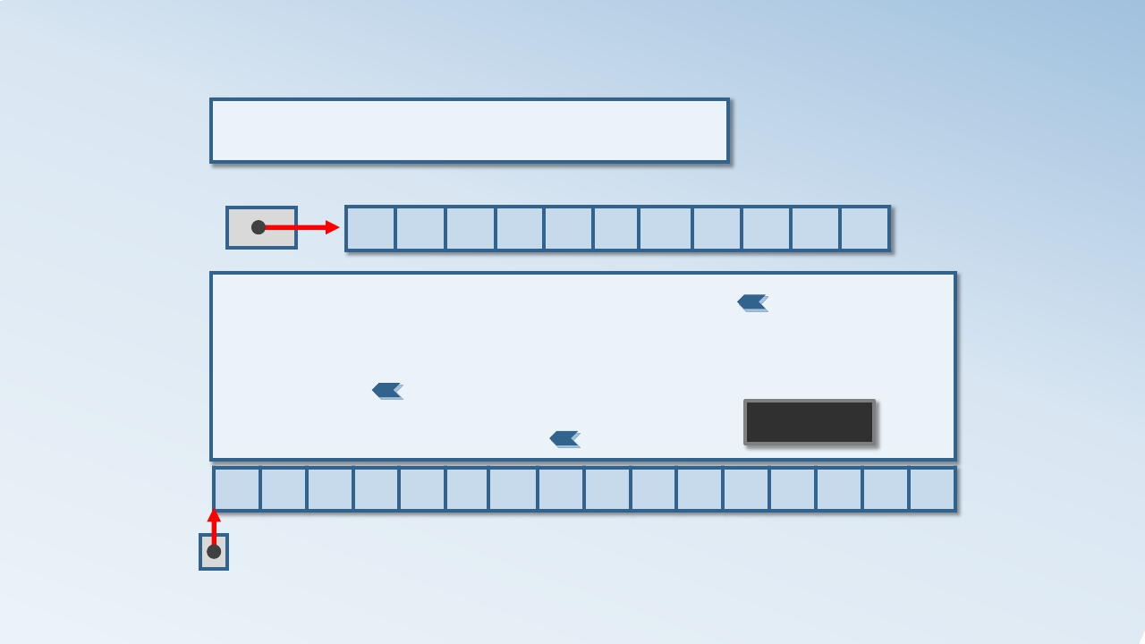
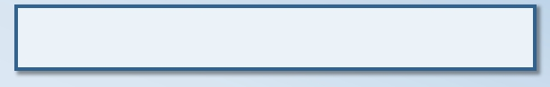
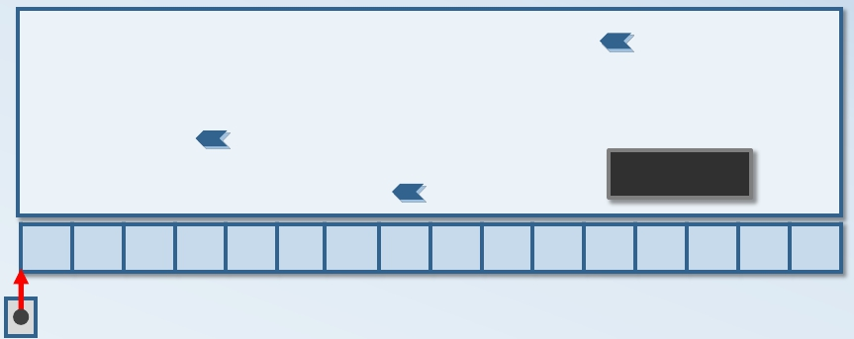
指针与字符串
char * ptr = "C Language";
ptr
C
L
a
n
g
u
a
g
e
\0
char * ps="We change lives";
int n=10;
ps=ps+n;
printf("%s\n",ps);
lives
W e
c
h a
n
g
e
l
i
v
e
s \0
ps
39

Slide 41
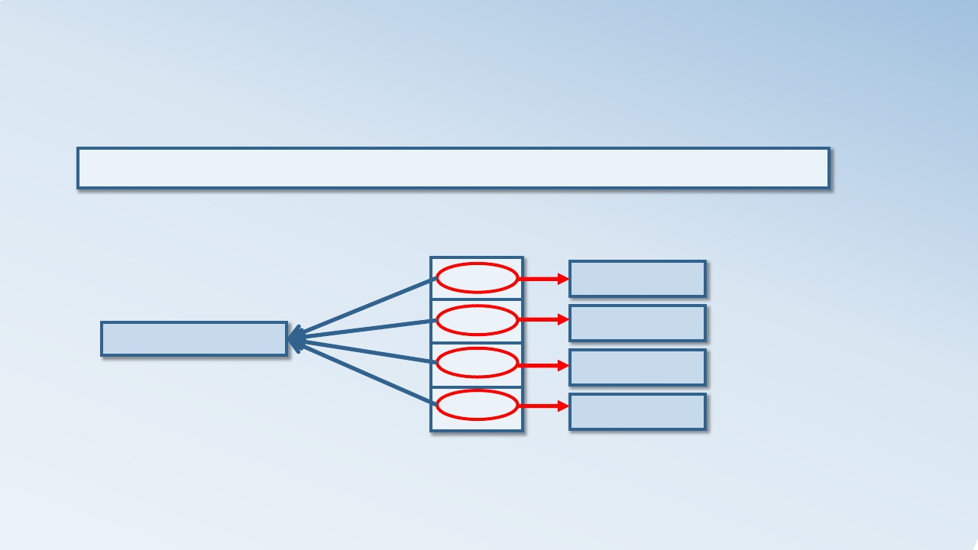
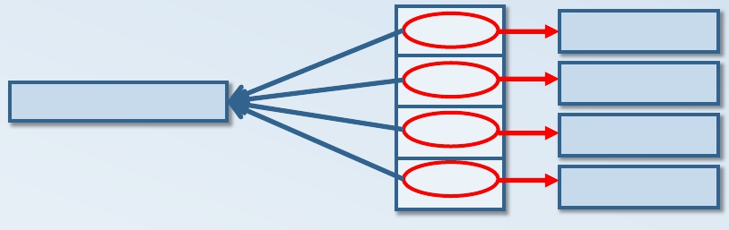
指针与字符串
字符指针数组：一个数组中的各个元素都是字符指针
char *names [] = {"Apple", "Pear", "Peach", "Banana"};
names
EE05
Apple\0
EE20
EE44
EE87
Pear\0
Peach\0
Banana\0
各字符串的首地址
40

Slide 42


指针与字符串
int main(void)
{
char * names[6]
= {"Guanyu", "Zhangfei",
"Zhaoyun", "Machao",
"Huangzhong", "Liubei"};
char * temp;
printf("%s %s\n",names[2],names[3]);
temp = names[2];
names[2] = names[3];
names[3] = temp;
printf("%s %s\n",names[2],names[3]);
names
5548
5562
55A8
5583
55B3
55C9
temp 5583
Guanyu\0
Zhangfei\0
Zhaoyun\0
Machao\0
Huangzhong\0
Liubei\0
5583
55A8
printf("\n");
return 0;
Zhaoyun Machao
Machao Zhaoyun
}
41

Slide 43


本章授课内容
指针变量的声明及使用
指针变量的运算
多重指针的声明及使用
指针与数组
指针与字符串
几种特殊的指针变量
42

Slide 44
几种特殊的指针变量
const指针
空指针
通用指针
43

Slide 45
几种特殊的指针变量
在指针声明符中，若使用了const关键字，该指
针称为const指针。
◆ 一重变量的const指针
◆ 二重变量的const指针
◆ 多重变量的const指针
作用：
◆ 限定变量的可使用权限
44

Slide 46




几种特殊的指针变量
const紧跟一重指针变量，表明该指针变量的值初始化后
不可改变。
例 设有int x = 3; int y = 4; 请分析下面语句。
int * const;
int * const p = &x;
p = &y;
45

Slide 47


几种特殊的指针变量
const后面为 * 一重指针变量，表明限制指针p的权限，技
巧是紧跟const后面的式子不可变。
例 设有int x = 3; int y = 4; 请分析下面语句。
const int * p = &x;
p = &y;
*p = 10;
46

Slide 48


几种特殊的指针变量
例 请画出内存存储示意图，并分析const 对p 的作用。
int x = 3;
int * p1 = &x;
int * const * p2 = &p1;
47

Slide 49
几种特殊的指针变量
注意：
1. const的位置不同意义不同
2. 紧跟const后面的部分代表的值不可变
48

Slide 50
几种特殊的指针变量
空指针字面值的形式：
0
NULL
一个值为空指针字面值的指针变量被称为空指针
例：
int * p = 0;
double * p = NULL;
空指针注意：
若声明一个指针变量时，如果不指定它所指向的变量，
则将空指针字面值赋给该指针.
49

Slide 51


几种特殊的指针变量
#include <stdio.h>
int main(void)
{
int * p = NULL;
if(p) // if(NULL != p)
{
printf("%d\n", *p);
}
return 0;
}
空指针注意：
建议使用if(p)的形式
建议使用if(NULL != p)的形式
50

Slide 52
几种特殊的指针变量
声明指针变量时，如果声明说明符为 void，则该指针为通
用指针。
注意：
◆ 对通用指针，不能使用*或下标运算符，也不能作为加减运算的操
作数。
◆ 任何指针都可以转换为void *类型，然后再转换为原类型，值保
持不变。
例 设有int x = 3; int * p = &x; void * q;，请分别观察下
面的语句。
q = p;
p = (int *)q;
51

Slide 53


52

